Slide 1
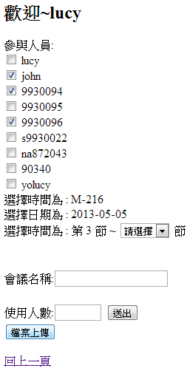
upload

Slide 2
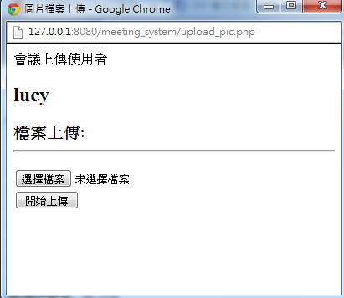
選擇檔案

Slide 3
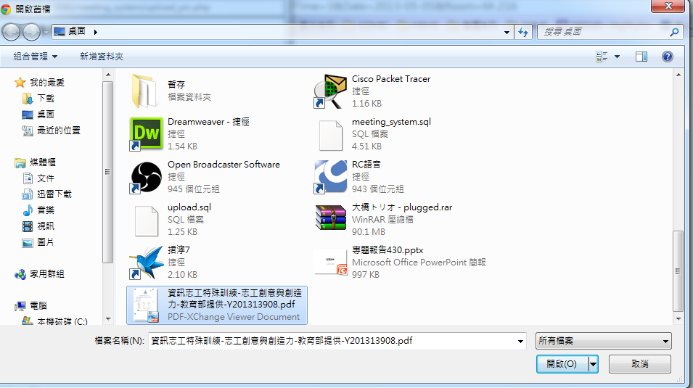

Slide 4
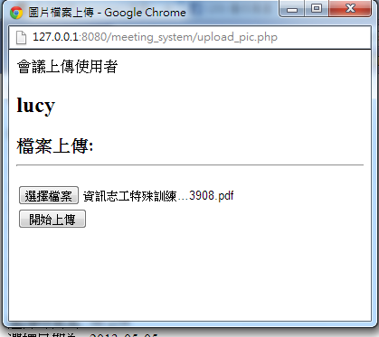
確認檔案

Slide 5

上傳成功

Slide 6

資料表upload顯示上傳者

